Slide 1
La guerra de los sistemas de tipos
(y Python)
PyCon Argentina 2010 – Daniel F. Moisset
dmoisset@machinalis.com
@dmoisset (twitter)
© Machinalis Creative commons 3.0 by-nc-sa http://creativecommons.org/licenses/by-nc-sa/3.0

Slide 2
Dos grupos que pueden aprender del otro
“Soy un desarrollador de (Java/C++/C#) que no usa Python. Que el compilador no chequee tipos es inseguro, peligroso, y jamas se podría usar en producción. ¡Mirá si voy a dejar que errores pavos le revienten en la cara al usuario!”
“Soy un desarrollador de Python (o Ruby/Smalltalk/Lisp), y puedo escribir mejor software gracias a lo dinámico que es mi lenguaje. Siento que en los lenguajes estáticos perdés más tiempo explicándole al compilador que lo que querés hacer es totalmente válido, que te deje en paz. No, gracias, ya tuve una novia así y me separé...”

Slide 3
Muchos programadores...
Han usado lenguajes con tipado estático muy malos.
ó
Han usado lenguajes con tipado dinámico muy mal.

Slide 4
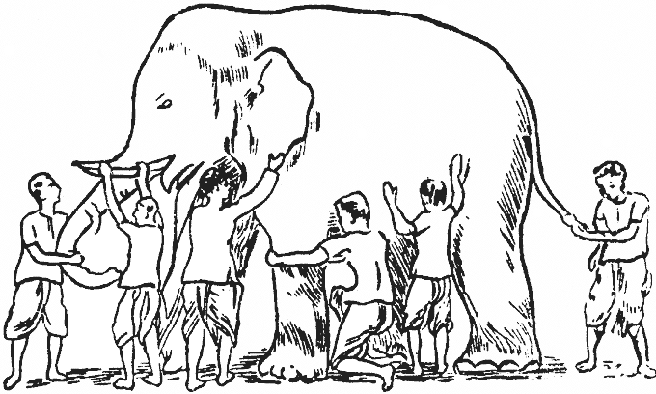
Todos sabemos lo que es un “Tipo”
¿no?

Slide 5
3 cosas llamadas “tipos”
Una etiqueta (explícita o computada) sobre un pedazo de código fuente que denota un valor/objeto.
La estructura física que tiene un valor/objeto en memoria durante la ejecución.
Una interfaz asociada a alguna de las anteriores, es decir un conjunto de operaciones aplicables.

Slide 6
Un tipo estático es un “tag”
Si todavía usan FORTRAN o Pascal, tienen uno solo por elemento, que indica el layout físico
En lenguajes mas modernos se pueden tener varios que indican
  Operaciones soportadas (y relaciones entre ellas!)
  Rangos admisibles
  Comportamiento en caso de error
  Políticas de seguridad
  ...

Slide 7
Y si tagueo mi código fuente puedo...
Operar sobre él como algo semántico!
Buscar métodos, autocompletar, otras herramientas (y de verdad, y sin tener que evaluar código)
  ("a"+"b").<TAB>
Generar documentación mejor que:
  If all went well, a file-like object is returned. This supports the following methods: read(), readline(), readlines(), fileno(), close(), info(), getcode() and geturl(). It also has proper support for the iterator protocol. One caveat: the read() method, if the size argument is omitted or negative, may not read until the end of the data stream.

Slide 8
Y si tagueo mi código fuente puedo...
Operar sobre él como algo semántico!
Generar documentación mejor que:
  If all went well, a file-like object is returned. This supports the following methods: read(), readline(), readlines(), fileno(), close(), info(), getcode() and geturl(). It also has proper support for the iterator protocol. One caveat: the read() method, if the size argument is omitted or negative, may not read until the end of the data stream.
Era tan difícil?
  urlopen :: Reader, Iterator String, HttpResponse

Slide 9
¿Explicit is better than implicit?
Static typing ≠ Explicit typing

Slide 10
¿Explicit is better than implicit?
No siempre:
  for i in range(2, N):
  f(i)
Static typing ≠ Explicit typing (gracias a Cthulu)

Slide 11
Filmina en blanco así les cambio de tema

Slide 12
¡Python también tiene tipado estático!
Todo es un PyObject * objeto

Slide 13
Meh, yo también tengo de esos...
Sí, claro
  Un java.lang.Object ?
  Un void * de C/C++ ?
En realidad la JVM y el CLR tienen adentro cosas parecidas... escondidas y poco accesibles directamente. Gobject (en C) tiene *algo* de todo esto.

Slide 14
Pero... voy acabar sumando un número a un string!
Sí (en el código)
No (en ejecución)
Mejor que en C / C++:
  Un par de typecasts y todo se convierten todo sin error.
No peor que Java
String[] a = new String[10];
Object[] b = a;
A[0] = 10; // ArrayStoreException

Slide 15
¿Pero es mejor en algun caso?
No siempre sabemos a priori los tipos
  Bases de datos
  XML ( o cualquier formato extensible/persistencia)
  Plantillas
  Input y Output
Testing
  Frameworks para meterle valores a mi sistema
  Y verificar los resultados
  Input y Output!

Slide 16
Duck Typing
Las interfaces soportadas no las elige el programador de la clase, sino el usuario.

Slide 17
Duck Typing
Prototipado más fácil
Composición más fácil
Refactoreo más fácil
Código más simple
  Jerarquías menos complejas para cubrir todas las variantes
  No hace falta definir explícitamente la jerarquía al prototipar (y a veces después tampoco)

Slide 18
Duck Typing
Se puede hacer con tipado estático
(Google Go, Boo)
Pero hoy, es parte de la “cultura” de lenguajes dinámicos.

Slide 19
¿Y si quiero la chancha y los 20?
Uso un lenguaje con estilo estático
  Puedo usar los “agujeros” del sistema de tipos. (casts, void *)
  Puedo embeber Python (u otra cosa)
  Puedo programar “mi pyobject”
    Con una hash table y funciones de alto orden alcanza. Así lo hacen los interpretes de python como CPython(C) o Jython(Java).
    La sintaxis no queda tan “fluida”. No se pueden ganar todas.
  Los beneficios se limitan al código mío. Hacer estas cosas no me va a dejar hacer duck typing con modulos de 3ros, por ej.

Slide 20
¿Y si quiero la chancha y los 20?
Uso un lenguaje con estilo dinámico.
  Puedo agregar anotaciones
    Python 3.x da 0,2 pasos en esa dirección
  Puedo usar inferencia de tipos de todos modos.
    Es lo que hacen proyectos como cython, rpython.
    Con algunas limitaciones. Python no se diseño para ser inferido.
  Los beneficios se limitan al código mío. Hacer estas cosas no me va a permitir obtener (mucha) información estática de módulos de 3ros, por ej.

Slide 21
¡ Que buena idea !
Por eso ya se hace:
  printf() es “dinámico”
  Muchos ORM definen un “Dato” genérico que es la misma idea que un pyobject (limitado a lo que uno encuentra en la DB)
Para el otro lado también...
  Django tiene un typechecker adentro para esquemas de DB! (y su sintaxis de declaración de tipos)
  Taint Mode tiene elementos de tipado estático

Slide 22
Repitiendo
Static typing no es typechecking obligatorio.
Static typing no es escribir tipos explicitamente.
Static typing no es atarme a un diseño de entrada.
Static typing me permite operar (más) sobre mi código.
Dynamic typing no es más buggy. Y es más testeable.
Dynamic typing es más apto para mucha I/O de datos poco estructurados.
Dynamic typing suele venir aparejado a desarrollo más rápido.

Slide 23
Preguntas
O me encuentran dando vueltas por acá
O también: dmoisset@machinalis.com
Y @dmoisset (twitter)

